Slide 1
En la playa

Slide 2
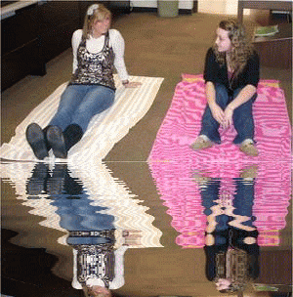
Cristina y Laura fueron a Barcelona. Querian aprender espanol, pero tambien querian divertirse. Normalmente no llueve mucho en Barcelona, y aunque hace calor en junio, siempre hay una brisa del mar. Hizo sol mucho
durante su visita a
Barcelona, asi que
Cristina y Laura pasaron
mucho tiempo en la playa.

Slide 3
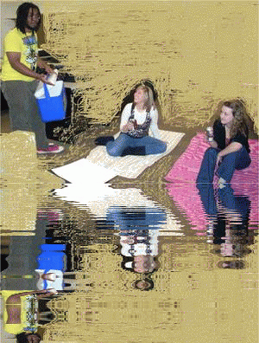
Tomaron el sol, y nadaron en el mar. Compraron Coca Cola de los hombres con heladeras con cervezas y Coca Cola.

Slide 4
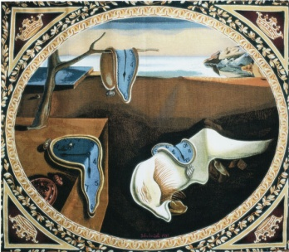
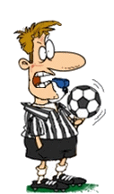
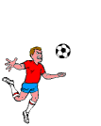
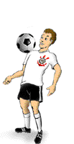
La última semana de su visita, hizo un poco
frío y llovió mucho. Cristina y Laura
fueron a unos
museos y a un
partido de fútbol,
pero querían ir a la playa
otra vez.
Un día salieron para la playa, pero antes
de que llegaran, vieron relámpago y
oyeron el trueno, así que tuvieron que
volver a casa por la tormenta.

Slide 5
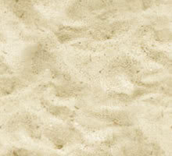
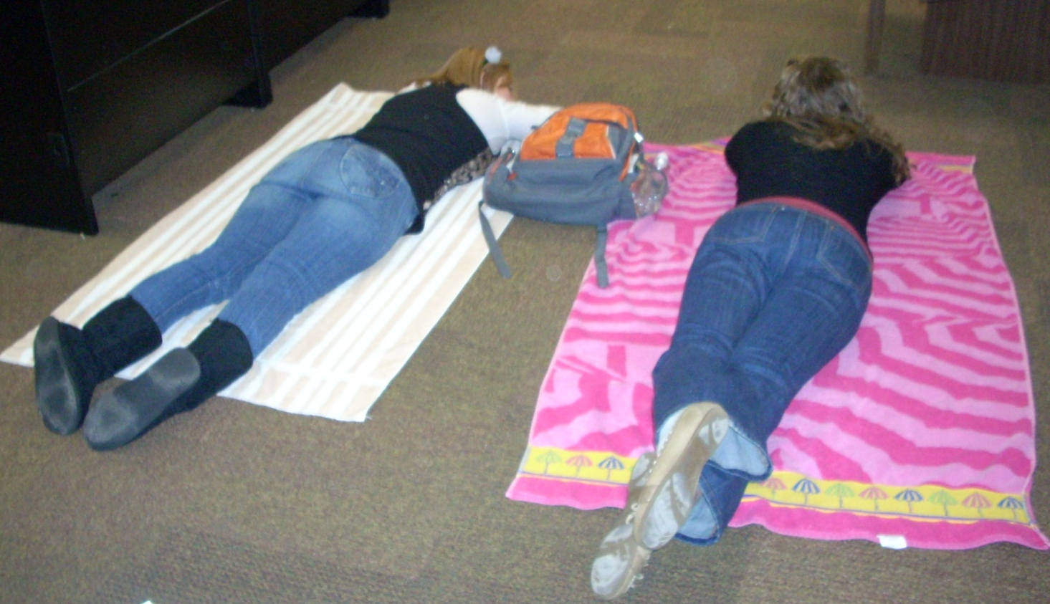
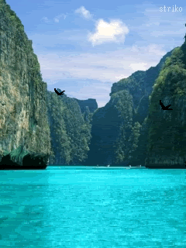
Pero cuando se despertaron muy temprano su último día, vieron el sol. Se levantaron inmediatamente y fueron a la playa. Se echaron a la playa para tomar el sol, y se durmieron.

Slide 6
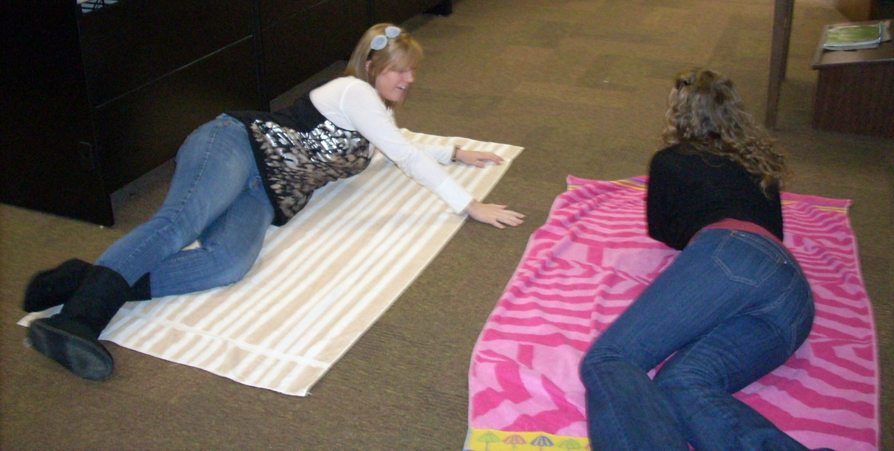
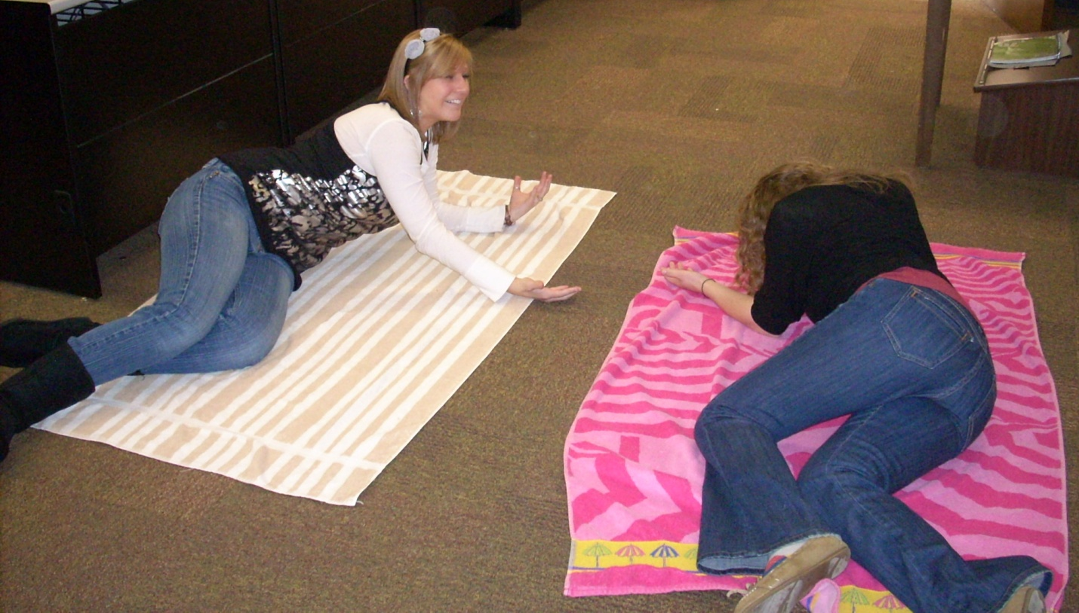
En Barcelona, siempre hay personas que buscan oportunidades para robar a los turistas, y es necesario mirar tus cosas todo el tiempo.
Cuando se despertaron, sus mochilas—con sus pasaportes y su dinero—no estaban a su lado. Alguien les había robado.

Slide 7
Preguntas

